Slide 1
Ensamblaje de un Molde y de una Matriz de corte mediante software de diseño
Especialidad Mecánica Industrial
Mención Matricería
Módulo Diseño y Dibujo de Moldes y Matrices

Slide 2

TEMA 2
TEMA N°2.1
TEMA N°2.2
PROCEDIMIENTO DE DIBUJO 3D DE PIEZAS
Punzón (Matriz de corte)
Buje (Molde)
  Extrusión
  Revolución
PROCEDIMIENTO DE ENSAMBLAJE DE PIEZAS

Slide 3
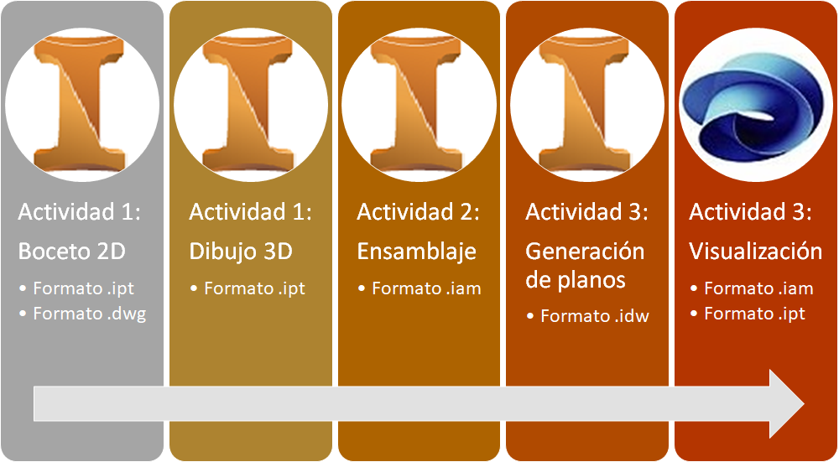
PROCEDIMIENTO
DE DIBUJO 3D DE PIEZAS
Fuente: Elaboración propia.

Slide 4
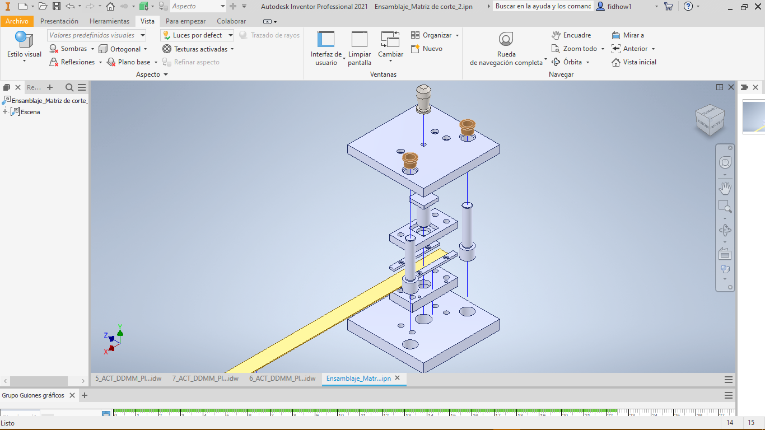
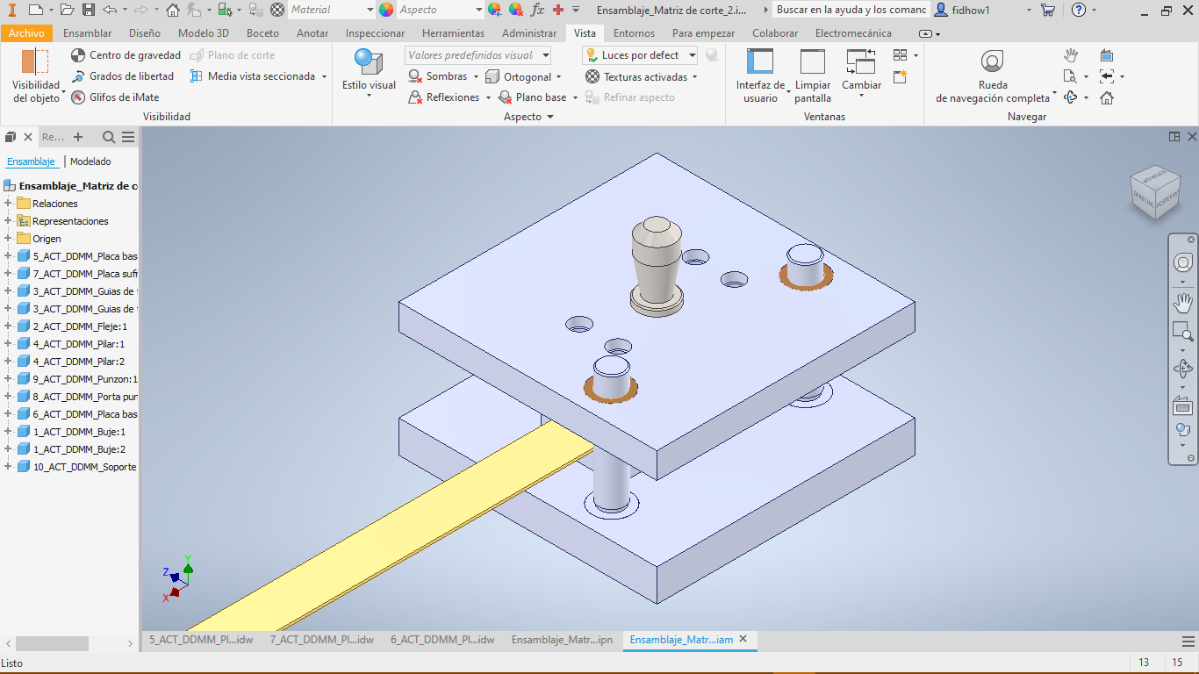
PROCEDIMIENTO DE
ENSAMBLAJE DE PIEZAS
Fuente: Elaboración propia.
Fuente: Elaboración propia.

Slide 5
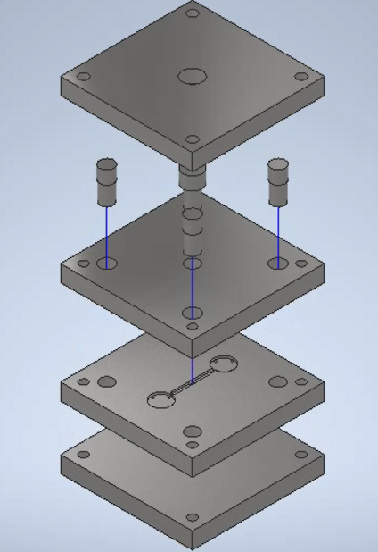
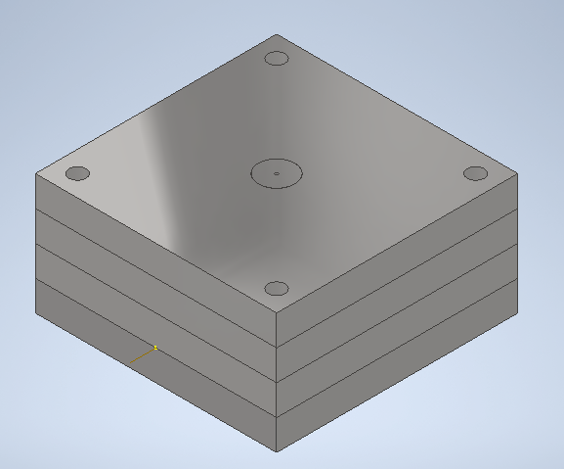
PROCEDIMIENTO DE
ENSAMBLAJE DE PIEZAS
Fuente: Elaboración propia.
Fuente: Elaboración propia.

